Slide 1
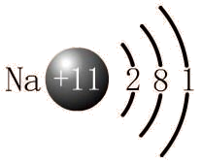
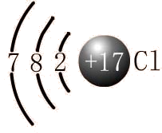
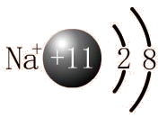
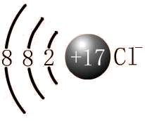
离子键 离子晶体
【回顾】离子键
不稳定
电子
转移
稳 定
Na⁺
Cl－
NaCl中离子键形成的过程

Slide 2
离子键：使阴、阳离子结合成化合物的静电作用。
成键元素（一般情况）：
活泼金属元素（IA、IIA等）与
活泼非金属元素(VIA、VIIA等)
形成化合物的元素的电负性的差>1.7

Slide 3
含有离子键的化合物称为离子化合物
离子化合物包括：
(1)活泼的金属元素如（IA、IIA）和活泼的非金属元素如（VIA、VIIA）形成的化合物。
(2)活泼的金属元素和酸根离子（或OH⁻）形成的盐（或碱）
(3)铵根和酸根离子（或活泼非金属元素离子）形成的盐。
注意：离子化合物中一定含有离子键，但不一定只含有离子键，也可能含有共价键(如NaOH、Na₂O₂、NH₄H等)。

Slide 4

1. 如果把阴、阳离子看成是球形对称的，阴阳离子的电荷
分布是均匀的，则它们在空间的各个方向上的静电作用
是否相同？
2. 如果是相同的，在静电作用能达到的范围内，只要空间
范围许可，一个离子是否应当同时尽可能多得吸引带相
反电荷的离子呢？
一、离子键的特征
通常情况下，阴、阳离子可以看成是球形对称的，其电荷分布也是球形对称的，只要空间条件允许，则一个离子可以同时吸引多个带相反电荷的离子。因此离子键没有方向性和饱和性。

Slide 5
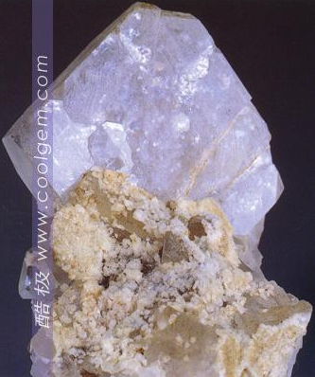
重晶石 BaSO₄

Slide 6
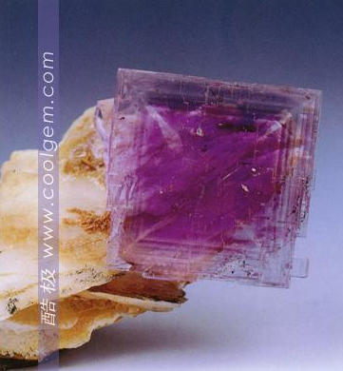
莹石 CaF₂

Slide 7
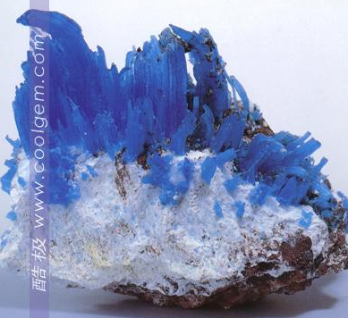
胆矾 CuSO₄·5H₂O

Slide 8
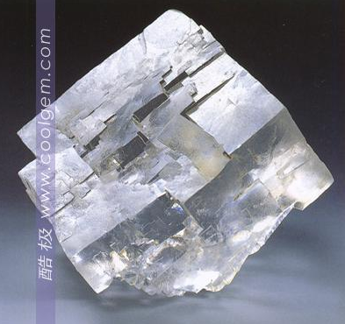
食盐 NaCl

Slide 9
二、离子晶体
  1. 定义：
  阴阳离子间通过离子键结合而成的晶体
  2. 性质：
  熔沸点较高，硬度较大，难挥发、难压缩，水溶液或熔融状态下能导电。
为什么离子晶体一般具有一定的硬度和较高的熔点？

Slide 10
3. 晶格能(符号为U)
拆开1mol离子晶体使之形成气态阴离子和阳离子所吸收的能量。
定义：
例：
NaCl(s)
Na⁺(g) + Cl⁻(g)
U = 786 kJ · mol ⁻¹
晶格能的数值大小有何意义呢？

Slide 11
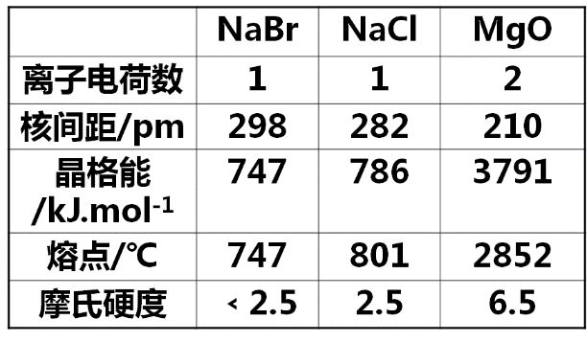
p60
讨论离子晶体的晶格能与其熔点、硬度等物理性质的关系
分析影响晶格能的因素

Slide 12
结论：
晶格能越大，离子晶体的熔点越高，硬度越大。
影响晶格能大小（即离子键强弱）的因素：离子的电荷和离子半径。
其规律是：
离子带电荷数越多，离子半径越小则晶格能越大，离子键越强，离子晶体熔点越高。

Slide 13
练习
1. 比较下列离子化合物的熔点
NaF NaCl NaBr
NaF MgF₂ AlF₃
2. 比较下列离子化合物的晶格能
(1) Na₂O K₂O
(2) MgCl₂ MgO
(3) NaF CsBr
>
>
<
<
>
<
>

Slide 14
5、两种常见的离子晶体结构类型
NaCl 型
CsCl 型

Slide 15
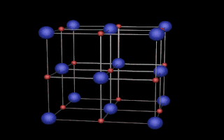
氯化钠的晶胞
p60
1、晶胞中有几个Na⁺和几个Cl⁻？
2、 NaCl晶体中阴、阳离子配位数(即一种离子周围紧邻的带相反电荷的离子数目)？它们所围成的空间几何构型是什么？
3、与一个Na⁺相邻最近且距离相等的Na⁺有几个？

Slide 16
【 NaCl 型 】
①每个NaCl晶胞中含有＿个Na⁺和＿ Cl⁻
4
4

Slide 17
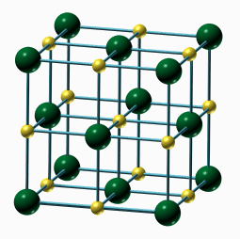
【 NaCl 型 】
②在NaCl晶体中每个Na⁺同时吸引着＿个Cl⁻。
６
在NaCl晶体中每个Cl⁻同时吸引着＿个Na ⁺。
６
阴、阳离子个数比6：6，Cl－和Na＋配位数都为6。
正八面体
它们所围成的空间几何构型是 ＿＿＿＿。

Slide 18
【 NaCl 型 】
③ 与一个Na⁺相邻最近且距离相等的Na⁺有 个？
12
与一个Cl⁻相邻最近且距离相等的Cl⁻有 个？
12

Slide 19
每个氯化钠晶胞中含有4个Na⁺和4个Cl⁻。
在氯化钠晶胞中Na⁺的配位数是6， Cl⁻的配位数也是6；且6个Na⁺或6个Cl⁻围成正八面体。
在氯化钠晶胞中，每个Na⁺最近且相等距离上有12个Na⁺ ，每个Cl⁻最近且相等距离上有12个Cl⁻ 。
属于氯化钠型离子晶体的还有KCl、NaBr、LiF、CaO、MgO、NiO、CaS等

Slide 20
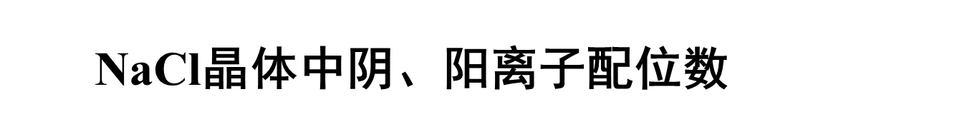
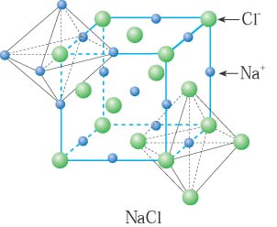
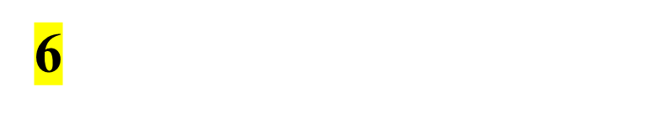

Slide 21
CsCl晶体结构示意图

Slide 22
1、每个CsCl晶胞中含有几个Cs⁺和几个Cl⁻？
2、 CsCl晶胞中，每个离子周围带相反电荷离子的数目各是多少？即配位数是多少？
4、NaCl、CsCl都是AB型的离子化合物，两者的配位数却不同，造成这一差异的可能原因是什么？
3、在每个Cs⁺周围与它最近的且距离相等的
Cs⁺有几个?

Slide 23

【 CsCl 型 】
①每个晶胞中有 ___Cs⁺，有 个Cl⁻
1
1

Slide 24
【 CsCl 型 】
②每个Cs⁺同时吸引 个 Cl⁻，每个Cl⁻同时吸引 个Cs⁺，而Cs⁺数目与Cl⁻数目之比为____
8
8
1:1

Slide 25
【 CsCl 型 】
③在每个Cs⁺周围与它最近的且距离相等的Cs⁺有 个
６
在每个Cl⁻周围与它最近的且距离相等的Cl⁻有 个
６

Slide 26
每个CsCl晶胞中含有1个Cs⁺和1个Cl⁻。
在CsCl晶胞中Cs⁺的配位数是8， Cl⁻的配位数也是8
在CsCl晶胞中，每个Cs⁺最近且相等距离上有6个Cs⁺ ，每个Cl⁻最近且相等距离上有6个Cl⁻ 。
属于CsCl型离子晶体的还有CsBr、CsI、NH₄Cl等

Slide 27
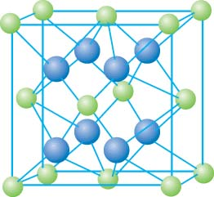
③CaF₂的晶体结构：
绿球：Ca²⁺
蓝球：F⁻
Ca²⁺位于8个顶点和6个面心
F⁻位于8个内部小立方体体心
4
8
每个CaF₂晶胞中含有___个Ca²⁺和___个F⁻
8
在CaF₂晶体中,每个Ca²⁺周围同时吸引着 个F⁻
每个F⁻周围同时吸引着 个Ca²⁺
4

Slide 28
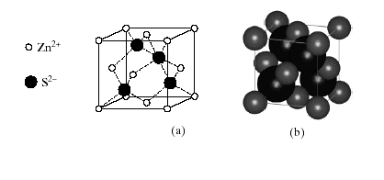
④ ZnS的晶体结构：
Zn²⁺位于8个顶点和6个面心
S²⁻位于相错的4个小立方体体心
4
4
每个ZnS晶胞中含有____个Zn²⁺和____个S²⁻
4
在ZnS晶体中,每个Zn²⁺周围同时吸引着 个S²⁻
每个S²⁻周围同时吸引着 个Zn²⁺
4

Slide 29
阴、阳离子半径比与配位数的关系
r₊ /r－ | 配位数 | 实例
0.225 ~ 0.414 | 4 | ZnS
0.414 ~ 0.732 | 6 | NaCl
0.732 ~ 1.0 | 8 | CsCl
> 1.0 | 12 | CsF
离子晶体中离子配位数的多少主要取决于阴、阳离子的相对大小。

Slide 30
